Slide 1

MANUAL TÉCNICO
SOAP .NET SINBDD GR09
INTEGRANTES:
GRUPO 09
NRC: 36884
FECHA: 28/10/2026
ASIGNATURA: ARQUITECTURA DE SOFTWARE
1

Slide 2

DESARROLLO
OBJETIVO
CREACIÓN DEL SERVIDOR SOAP EN .NET
CREACIÓN DEL PROYECTO – CLIENTE CONSOLA
CREACIÓN DEL PROYECTO – CLIENTE ESCRITORIO
CREACIÓN DEL PROYECTO – CLIENTE WEB
CREACIÓN DEL PROYECTO – CLIENTE MÓVIL
CONCLUSIONES
RECOMENDACIONES
2

Slide 3
DESARROLLO
DESARROLLO
  OBJETIVO
  CREACIÓN DEL SERVIDOR SOAP
  CREACIÓN DEL PROYECTO – CLIENTE CONSOLA
  CREACIÓN DEL PROYECTO – CLIENTE ESCRITORIO
  CREACIÓN DEL PROYECTO – CLIENTE WEB
  CREACIÓN DEL PROYECTO – CLIENTE MÓVIL
CONCLUSIONES
RECOMENDACIONES
1.1 OBJETIVO
Documentar el conversor SOAP .NET SINBDD: servidor y clientes de consola, WPF, web MVC y Android MAUI.
La solución usa C# y .NET 10. Autentica con Monster / Monster9 antes de convertir longitud, masa o temperatura.

Slide 4
DESARROLLO
DESARROLLO
  OBJETIVO
  CREACIÓN DEL SERVIDOR SOAP
  CREACIÓN DEL PROYECTO – CLIENTE CONSOLA
  CREACIÓN DEL PROYECTO – CLIENTE ESCRITORIO
  CREACIÓN DEL PROYECTO – CLIENTE WEB
  CREACIÓN DEL PROYECTO – CLIENTE MÓVIL
CONCLUSIONES
RECOMENDACIONES
1.2 CREACIÓN DEL SERVIDOR SOAP
ASP.NET Core 10 con CoreWCF 1.9.1. SOAP 1.1 en 127.0.0.1:19081.
Configura el entorno con ConfigurarEntornoDotNet.ps1.
Inicia 04. SERVIDOR\IniciarServidor.ps1.
CAPTURA PENDIENTE
Proyecto .NET del servidor y archivo .csproj
CAPTURA PENDIENTE
Configuración del endpoint y dependencias
CAPTURA PENDIENTE
Estructura inicial del servidor

Slide 5
DESARROLLO
DESARROLLO
  OBJETIVO
  CREACIÓN DEL SERVIDOR SOAP
  CREACIÓN DEL PROYECTO – CLIENTE CONSOLA
  CREACIÓN DEL PROYECTO – CLIENTE ESCRITORIO
  CREACIÓN DEL PROYECTO – CLIENTE WEB
  CREACIÓN DEL PROYECTO – CLIENTE MÓVIL
CONCLUSIONES
RECOMENDACIONES
1.2 CONTRATO SOAP
CoreWCF expone login, cambiarContrasenia y tres operaciones de conversión.
SOAP 1.1 y WSDL. El encabezado token tiene vigencia de 15 minutos.
CAPTURA PENDIENTE
Dependencias CoreWCF y contrato SOAP
CAPTURA PENDIENTE
Configuración del contrato y formato de respuesta

Slide 6
DESARROLLO
DESARROLLO
  OBJETIVO
  CREACIÓN DEL SERVIDOR SOAP
  CREACIÓN DEL PROYECTO – CLIENTE CONSOLA
  CREACIÓN DEL PROYECTO – CLIENTE ESCRITORIO
  CREACIÓN DEL PROYECTO – CLIENTE WEB
  CREACIÓN DEL PROYECTO – CLIENTE MÓVIL
CONCLUSIONES
RECOMENDACIONES
ARQUITECTURA DEL SERVIDOR
Controladores publica operaciones; Servicios valida y coordina. Modelos contiene unidades y tipos de intercambio.
Cada conversor implementa IConversor<TUnidad>. Seguridad administra credenciales y tokens en memoria.
CAPTURA PENDIENTE
Carpetas Controladores, Servicios, Modelos y Seguridad

Slide 7
DESARROLLO
DESARROLLO
  OBJETIVO
  CREACIÓN DEL SERVIDOR SOAP
  CREACIÓN DEL PROYECTO – CLIENTE CONSOLA
  CREACIÓN DEL PROYECTO – CLIENTE ESCRITORIO
  CREACIÓN DEL PROYECTO – CLIENTE WEB
  CREACIÓN DEL PROYECTO – CLIENTE MÓVIL
CONCLUSIONES
RECOMENDACIONES
PUBLICACIÓN DEL SERVICIO
Host local: 127.0.0.1:19081.
Aplicacion.cs registra los componentes y configura el contrato.
Consulta ?wsdl en la ruta del servicio. Las operaciones protegidas exigen token SOAP.
CAPTURA PENDIENTE
Aplicacion.cs y registro del servidor

Slide 8
DESARROLLO
DESARROLLO
  OBJETIVO
  CREACIÓN DEL SERVIDOR SOAP
  CREACIÓN DEL PROYECTO – CLIENTE CONSOLA
  CREACIÓN DEL PROYECTO – CLIENTE ESCRITORIO
  CREACIÓN DEL PROYECTO – CLIENTE WEB
  CREACIÓN DEL PROYECTO – CLIENTE MÓVIL
CONCLUSIONES
RECOMENDACIONES
PRUEBAS DEL SERVICIO
CAPTURA PENDIENTE
Conversión de temperatura
CAPTURA PENDIENTE
Conversión de longitud
CAPTURA PENDIENTE
Prueba de inicio de sesión
CAPTURA PENDIENTE
Conversión de masa
CAPTURA PENDIENTE
Respuesta o error del servicio

Slide 9
DESARROLLO
DESARROLLO
  OBJETIVO
  CREACIÓN DEL SERVIDOR SOAP
  CREACIÓN DEL PROYECTO – CLIENTE CONSOLA
  CREACIÓN DEL PROYECTO – CLIENTE ESCRITORIO
  CREACIÓN DEL PROYECTO – CLIENTE WEB
  CREACIÓN DEL PROYECTO – CLIENTE MÓVIL
CONCLUSIONES
RECOMENDACIONES
1.3 CLIENTE CONSOLA
Cliente net10.0. Aplicacion.cs inicia ControladorConsola; MVC separa la comunicación remota.
CAPTURA PENDIENTE
Proyecto net10.0 de consola
CAPTURA PENDIENTE
Configuración de ClienteConsolaGR09

Slide 10
DESARROLLO
DESARROLLO
  OBJETIVO
  CREACIÓN DEL SERVIDOR SOAP
  CREACIÓN DEL PROYECTO – CLIENTE CONSOLA
  CREACIÓN DEL PROYECTO – CLIENTE ESCRITORIO
  CREACIÓN DEL PROYECTO – CLIENTE WEB
  CREACIÓN DEL PROYECTO – CLIENTE MÓVIL
CONCLUSIONES
RECOMENDACIONES
Controlador del Proyecto
ControladorConsola coordina acceso, conversión y salida mediante el adaptador.
Modelo del Proyecto
Los tipos de Modelos representan sesión, unidades y resultados.
CAPTURA PENDIENTE
Modelos de sesión y conversión
CAPTURA PENDIENTE
ControladorConsola y adaptador

Slide 11
DESARROLLO
DESARROLLO
  OBJETIVO
  CREACIÓN DEL SERVIDOR SOAP
  CREACIÓN DEL PROYECTO – CLIENTE CONSOLA
  CREACIÓN DEL PROYECTO – CLIENTE ESCRITORIO
  CREACIÓN DEL PROYECTO – CLIENTE WEB
  CREACIÓN DEL PROYECTO – CLIENTE MÓVIL
CONCLUSIONES
RECOMENDACIONES
CAPTURA PENDIENTE
VistaConsola.cs y menú
Vista del Proyecto
VistaConsola solicita acceso, unidades y valor; muestra resultados y errores.

Slide 12
DESARROLLO
DESARROLLO
  OBJETIVO
  CREACIÓN DEL SERVIDOR SOAP
  CREACIÓN DEL PROYECTO – CLIENTE CONSOLA
  CREACIÓN DEL PROYECTO – CLIENTE ESCRITORIO
  CREACIÓN DEL PROYECTO – CLIENTE WEB
  CREACIÓN DEL PROYECTO – CLIENTE MÓVIL
CONCLUSIONES
RECOMENDACIONES
Ejecución del Proyecto
CAPTURA PENDIENTE
Inicio de sesión válido
CAPTURA PENDIENTE
Inicio de consola
CAPTURA PENDIENTE
Selección de magnitud y unidades
CAPTURA PENDIENTE
Resultado de conversión

Slide 13
DESARROLLO
DESARROLLO
  OBJETIVO
  CREACIÓN DEL SERVIDOR SOAP
  CREACIÓN DEL PROYECTO – CLIENTE CONSOLA
  CREACIÓN DEL PROYECTO – CLIENTE ESCRITORIO
  CREACIÓN DEL PROYECTO – CLIENTE WEB
  CREACIÓN DEL PROYECTO – CLIENTE MÓVIL
CONCLUSIONES
RECOMENDACIONES
1.4 CLIENTE ESCRITORIO
WPF net10.0-windows. VentanaPrincipal.xaml delega operaciones en ControladorConversor.
CAPTURA PENDIENTE
Proyecto WPF net10.0-windows

Slide 14
DESARROLLO
DESARROLLO
  OBJETIVO
  CREACIÓN DEL SERVIDOR SOAP
  CREACIÓN DEL PROYECTO – CLIENTE CONSOLA
  CREACIÓN DEL PROYECTO – CLIENTE ESCRITORIO
  CREACIÓN DEL PROYECTO – CLIENTE WEB
  CREACIÓN DEL PROYECTO – CLIENTE MÓVIL
CONCLUSIONES
RECOMENDACIONES
WPF organiza modelos, vistas XAML, controladores y servicios remotos mediante MVC.
CAPTURA PENDIENTE
ControladorConversor.cs
Modelo: sesión y conversión.
CAPTURA PENDIENTE
Modelos del escritorio
CAPTURA PENDIENTE
Adaptador remoto del escritorio
CAPTURA PENDIENTE
Carpetas MVC del escritorio
Controlador: comprueba sesión y llama al adaptador.

Slide 15
DESARROLLO
DESARROLLO
  OBJETIVO
  CREACIÓN DEL SERVIDOR SOAP
  CREACIÓN DEL PROYECTO – CLIENTE CONSOLA
  CREACIÓN DEL PROYECTO – CLIENTE ESCRITORIO
  CREACIÓN DEL PROYECTO – CLIENTE WEB
  CREACIÓN DEL PROYECTO – CLIENTE MÓVIL
CONCLUSIONES
RECOMENDACIONES
VentanaPrincipal.xaml contiene los controles de acceso y conversión. El código asociado gestiona eventos y actualiza la vista con resultados y errores.
CAPTURA PENDIENTE
VentanaPrincipal.xaml y controles WPF

Slide 16
DESARROLLO
DESARROLLO
  OBJETIVO
  CREACIÓN DEL SERVIDOR SOAP
  CREACIÓN DEL PROYECTO – CLIENTE CONSOLA
  CREACIÓN DEL PROYECTO – CLIENTE ESCRITORIO
  CREACIÓN DEL PROYECTO – CLIENTE WEB
  CREACIÓN DEL PROYECTO – CLIENTE MÓVIL
CONCLUSIONES
RECOMENDACIONES
CAPTURA PENDIENTE
Acceso del cliente WPF
Acceso del cliente WPF. Las credenciales iniciales exactas son Monster / Monster9. Una sesión válida habilita las conversiones.

Slide 17
DESARROLLO
DESARROLLO
  OBJETIVO
  CREACIÓN DEL SERVIDOR SOAP
  CREACIÓN DEL PROYECTO – CLIENTE CONSOLA
  CREACIÓN DEL PROYECTO – CLIENTE ESCRITORIO
  CREACIÓN DEL PROYECTO – CLIENTE WEB
  CREACIÓN DEL PROYECTO – CLIENTE MÓVIL
CONCLUSIONES
RECOMENDACIONES
CAPTURA PENDIENTE
Conversión desde WPF
Selecciona magnitud y unidades e ingresa el valor. ControladorConversor solicita la operación al servicio y devuelve el resultado a la ventana.

Slide 18
DESARROLLO
DESARROLLO
  OBJETIVO
  CREACIÓN DEL SERVIDOR SOAP
  CREACIÓN DEL PROYECTO – CLIENTE CONSOLA
  CREACIÓN DEL PROYECTO – CLIENTE ESCRITORIO
  CREACIÓN DEL PROYECTO – CLIENTE WEB
  CREACIÓN DEL PROYECTO – CLIENTE MÓVIL
CONCLUSIONES
RECOMENDACIONES
1.5 CLIENTE WEB
ASP.NET Core MVC utiliza ControladorInicio, modelos, vistas Razor y un adaptador en Servicios.
El perfil de lanzamiento escucha en http://127.0.0.1:5080.
CAPTURA PENDIENTE
Aplicacion.cs y configuración de sesión
CAPTURA PENDIENTE
Estructura ASP.NET Core MVC

Slide 19
DESARROLLO
DESARROLLO
  OBJETIVO
  CREACIÓN DEL SERVIDOR SOAP
  CREACIÓN DEL PROYECTO – CLIENTE CONSOLA
  CREACIÓN DEL PROYECTO – CLIENTE ESCRITORIO
  CREACIÓN DEL PROYECTO – CLIENTE WEB
  CREACIÓN DEL PROYECTO – CLIENTE MÓVIL
CONCLUSIONES
RECOMENDACIONES
Inicio.cshtml presenta conversión y cambio de contraseña cuando la sesión está activa. ControladorInicio coordina las acciones con ClienteSOAP.
CAPTURA PENDIENTE
Formulario Razor de conversión
CAPTURA PENDIENTE
Controlador y respuesta de conversión
El formulario Razor llama a la acción MVC y muestra el resultado.

Slide 20
DESARROLLO
DESARROLLO
  OBJETIVO
  CREACIÓN DEL SERVIDOR SOAP
  CREACIÓN DEL PROYECTO – CLIENTE CONSOLA
  CREACIÓN DEL PROYECTO – CLIENTE ESCRITORIO
  CREACIÓN DEL PROYECTO – CLIENTE WEB
  CREACIÓN DEL PROYECTO – CLIENTE MÓVIL
CONCLUSIONES
RECOMENDACIONES
La sección de acceso de Inicio.cshtml envía credenciales a IniciarSesion. El controlador guarda el token en la sesión HTTP.
CAPTURA PENDIENTE
Formulario Razor de acceso

Slide 21
DESARROLLO
DESARROLLO
  OBJETIVO
  CREACIÓN DEL SERVIDOR SOAP
  CREACIÓN DEL PROYECTO – CLIENTE CONSOLA
  CREACIÓN DEL PROYECTO – CLIENTE ESCRITORIO
  CREACIÓN DEL PROYECTO – CLIENTE WEB
  CREACIÓN DEL PROYECTO – CLIENTE MÓVIL
CONCLUSIONES
RECOMENDACIONES
Inicia primero el servidor y después el cliente web. Abre http://127.0.0.1:5080 y revisa la pantalla de acceso antes de convertir.
CAPTURA PENDIENTE
Cliente web ejecutándose

Slide 22
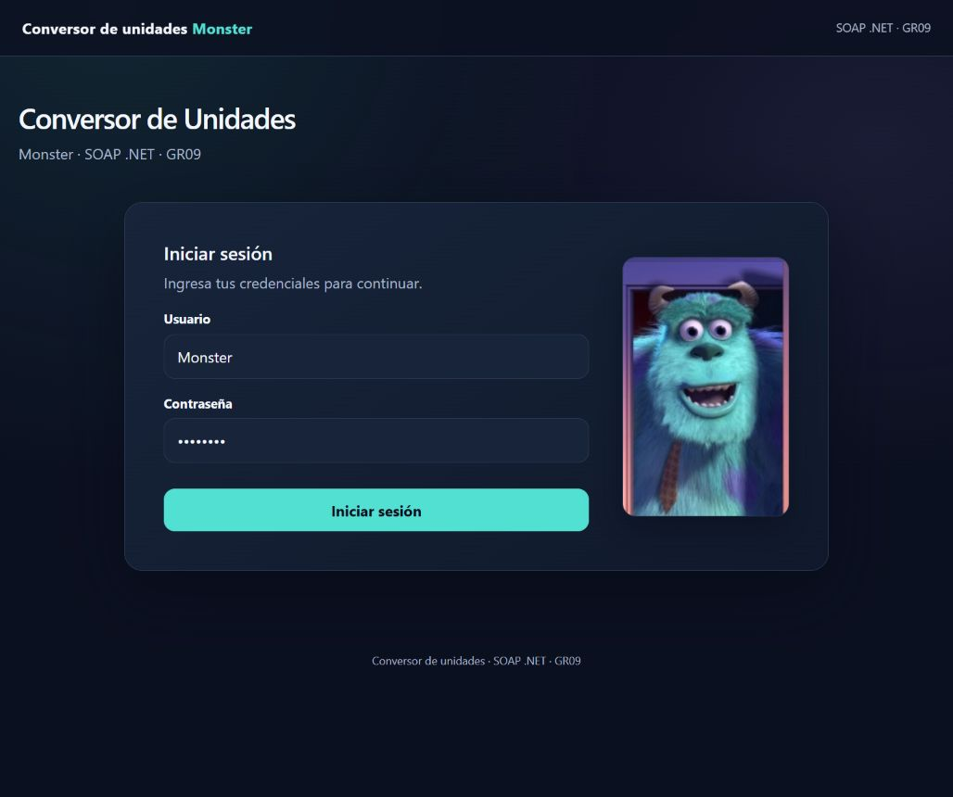
DESARROLLO
DESARROLLO
  OBJETIVO
  CREACIÓN DEL SERVIDOR SOAP
  CREACIÓN DEL PROYECTO – CLIENTE CONSOLA
  CREACIÓN DEL PROYECTO – CLIENTE ESCRITORIO
  CREACIÓN DEL PROYECTO – CLIENTE WEB
  CREACIÓN DEL PROYECTO – CLIENTE MÓVIL
CONCLUSIONES
RECOMENDACIONES
Inicia sesión con Monster / Monster9. Si el token caduca, vuelve a autenticarte antes de solicitar una conversión.

Slide 23
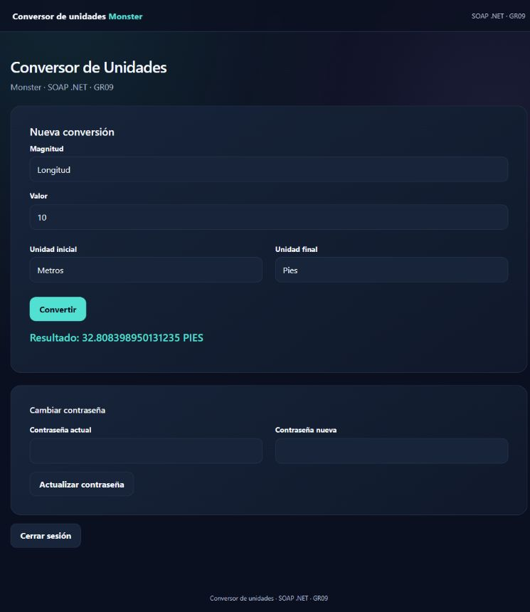
DESARROLLO
DESARROLLO
  OBJETIVO
  CREACIÓN DEL SERVIDOR SOAP
  CREACIÓN DEL PROYECTO – CLIENTE CONSOLA
  CREACIÓN DEL PROYECTO – CLIENTE ESCRITORIO
  CREACIÓN DEL PROYECTO – CLIENTE WEB
  CREACIÓN DEL PROYECTO – CLIENTE MÓVIL
CONCLUSIONES
RECOMENDACIONES
La vista permite seleccionar longitud, masa o temperatura. El catálogo actual contiene siete unidades de longitud, siete de masa y seis de temperatura.

Slide 24
DESARROLLO
DESARROLLO
  OBJETIVO
  CREACIÓN DEL SERVIDOR SOAP
  CREACIÓN DEL PROYECTO – CLIENTE CONSOLA
  CREACIÓN DEL PROYECTO – CLIENTE ESCRITORIO
  CREACIÓN DEL PROYECTO – CLIENTE WEB
  CREACIÓN DEL PROYECTO – CLIENTE MÓVIL
CONCLUSIONES
RECOMENDACIONES
1.6 CLIENTE MÓVIL
La aplicación es .NET MAUI con XAML y C#, destino net10.0-android. Usa el SDK Android y JDK configurados por el proyecto.
El emulador accede al equipo anfitrión con 10.0.2.2; revisa la URL del adaptador.
CAPTURA PENDIENTE
SDK Manager y emulador Android
CAPTURA PENDIENTE
Configuración Android y net10.0-android
CAPTURA PENDIENTE
Proyecto .NET MAUI Android

Slide 25
DESARROLLO
DESARROLLO
  OBJETIVO
  CREACIÓN DEL SERVIDOR SOAP
  CREACIÓN DEL PROYECTO – CLIENTE CONSOLA
  CREACIÓN DEL PROYECTO – CLIENTE ESCRITORIO
  CREACIÓN DEL PROYECTO – CLIENTE WEB
  CREACIÓN DEL PROYECTO – CLIENTE MÓVIL
CONCLUSIONES
RECOMENDACIONES
Estructura del Proyecto (MVC)
Modelos representa datos y sesión. Vistas contiene PaginaPrincipal.xaml; Controladores coordina el flujo y Servicios contiene el adaptador.
CAPTURA PENDIENTE
Carpetas MVC del móvil

Slide 26
DESARROLLO
DESARROLLO
  OBJETIVO
  CREACIÓN DEL SERVIDOR SOAP
  CREACIÓN DEL PROYECTO – CLIENTE CONSOLA
  CREACIÓN DEL PROYECTO – CLIENTE ESCRITORIO
  CREACIÓN DEL PROYECTO – CLIENTE WEB
  CREACIÓN DEL PROYECTO – CLIENTE MÓVIL
CONCLUSIONES
RECOMENDACIONES
Servicio: ClienteSOAP.cs
HttpClient y System.Xml.Linq envían mensajes SOAP y el encabezado token.
Controlador: ControladorConversor.cs
Conserva la sesión y delega las conversiones en el adaptador remoto.
CAPTURA PENDIENTE
ClienteSOAP.cs del móvil
CAPTURA PENDIENTE
ControladorConversor.cs del móvil

Slide 27
DESARROLLO
DESARROLLO
  OBJETIVO
  CREACIÓN DEL SERVIDOR SOAP
  CREACIÓN DEL PROYECTO – CLIENTE CONSOLA
  CREACIÓN DEL PROYECTO – CLIENTE ESCRITORIO
  CREACIÓN DEL PROYECTO – CLIENTE WEB
  CREACIÓN DEL PROYECTO – CLIENTE MÓVIL
CONCLUSIONES
RECOMENDACIONES
Vista: PaginaPrincipal.xaml
Solicita Monster / Monster9 antes de habilitar la conversión.
Vista de conversión MAUI
Recoge magnitud, unidades y valor; muestra el resultado o el error.
CAPTURA PENDIENTE
Acceso en PaginaPrincipal.xaml
CAPTURA PENDIENTE
Vista de conversión MAUI

Slide 28
DESARROLLO
DESARROLLO
  OBJETIVO
  CREACIÓN DEL SERVIDOR SOAP
  CREACIÓN DEL PROYECTO – CLIENTE CONSOLA
  CREACIÓN DEL PROYECTO – CLIENTE ESCRITORIO
  CREACIÓN DEL PROYECTO – CLIENTE WEB
  CREACIÓN DEL PROYECTO – CLIENTE MÓVIL
CONCLUSIONES
RECOMENDACIONES
Ejecuta el servidor en el puerto 19081 y después inicia la aplicación Android. Confirma que el emulador o dispositivo pueda alcanzar la dirección configurada.
CAPTURA PENDIENTE
Ejecución en emulador Android
CAPTURA PENDIENTE
Ejecución en dispositivo Android

Slide 29
CONCLUSIONES
DESARROLLO
  OBJETIVO
  CREACIÓN DEL SERVIDOR SOAP
  CREACIÓN DEL PROYECTO – CLIENTE CONSOLA
  CREACIÓN DEL PROYECTO – CLIENTE ESCRITORIO
  CREACIÓN DEL PROYECTO – CLIENTE WEB
  CREACIÓN DEL PROYECTO – CLIENTE MÓVIL
CONCLUSIONES
RECOMENDACIONES
SOAP .NET integra un servidor y cuatro clientes con una lógica de conversión centralizada en IConversor<TUnidad>.
Consola, WPF, Razor MVC y MAUI conservan vistas nativas y separan la comunicación remota. Los datos y las sesiones permanecen en memoria.

Slide 30
RECOMENDACIONES
DESARROLLO
  OBJETIVO
  CREACIÓN DEL SERVIDOR SOAP
  CREACIÓN DEL PROYECTO – CLIENTE CONSOLA
  CREACIÓN DEL PROYECTO – CLIENTE ESCRITORIO
  CREACIÓN DEL PROYECTO – CLIENTE WEB
  CREACIÓN DEL PROYECTO – CLIENTE MÓVIL
CONCLUSIONES
RECOMENDACIONES
Mantén el servidor activo y respeta las credenciales, rutas y encabezados del contrato.
Sincroniza catálogos, modelos y mensajes entre clientes. Registra capturas legibles de acceso y conversiones.
Al modificar fórmulas, comprueba valores conocidos y el recorrido de ida y vuelta.

